Slide 1
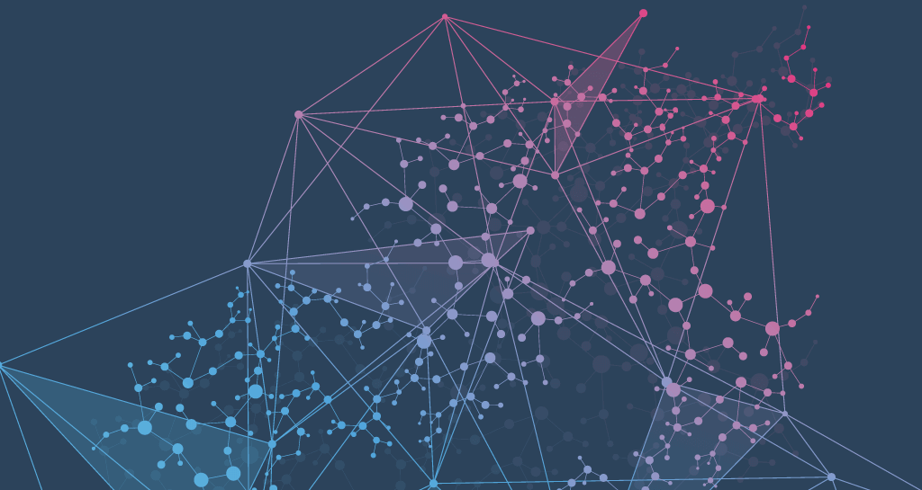
PERFILADO DE CLIENTES POR HÁBITO DE PAGO DISCRIMINADO POR REGIONES
MAESTRÍA EN CIENCIA DE DATOS Y ANALÍTICA
PROYECTO INTEGRADOR
Agudelo Juan Carlos
Fajardo Daian Paola
Sepúlveda Hernán
Sanz Juan David

Slide 2

Agenda
¿Cuál es la metodología usada?
¿Por qué el perfilamientos de clientes es importante?
¿Cuáles son nuestros recursos?
¿Qué transformaciones requiera nuestros datos?
Ciclo de los datos
Análisis del modelo
Revisión final del modelo y próximos pasos

Slide 3
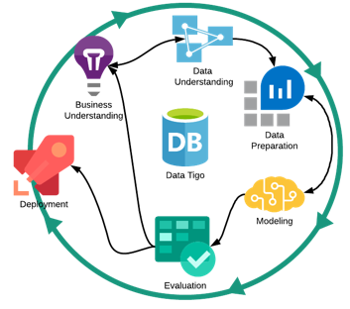
CRISP-DM
Esta metodología proporciona un enfoque estructural para la planificación de proyectos de minería de datos

Slide 4


Business understanding
Determinar los objetivos del negocio
Evaluación de la situación
Determinar los objetivos de DM
Realizar el plan del proyecto

Slide 5

Tigo
Es una empresa de Telecomunicaciones Colombiana creada en 2006, propiedad de Grupo EPM y de Millicom International Cellular, S.A. La empresa ofrece servicios de telecomunicaciones a nivel nacional e internacional por medio de Colombia Móvil S.A. bajo la marca Tigo y bajo la marca Orbitel en Canadá, Estados Unidos y España.

Slide 6

Tigo
Debido a Tigo es una empresa prestadora de servicios que hoy en día es considerado como esencial (internet y telefonía), y tiene una participación en el mercado del 22,3% en Colombia considerándose así el segundo operador mas grande del país. Es importante conocer el comportamiento de pago de los clientes y las razones que pueden tener para justificar dicho comportamiento.

Slide 7
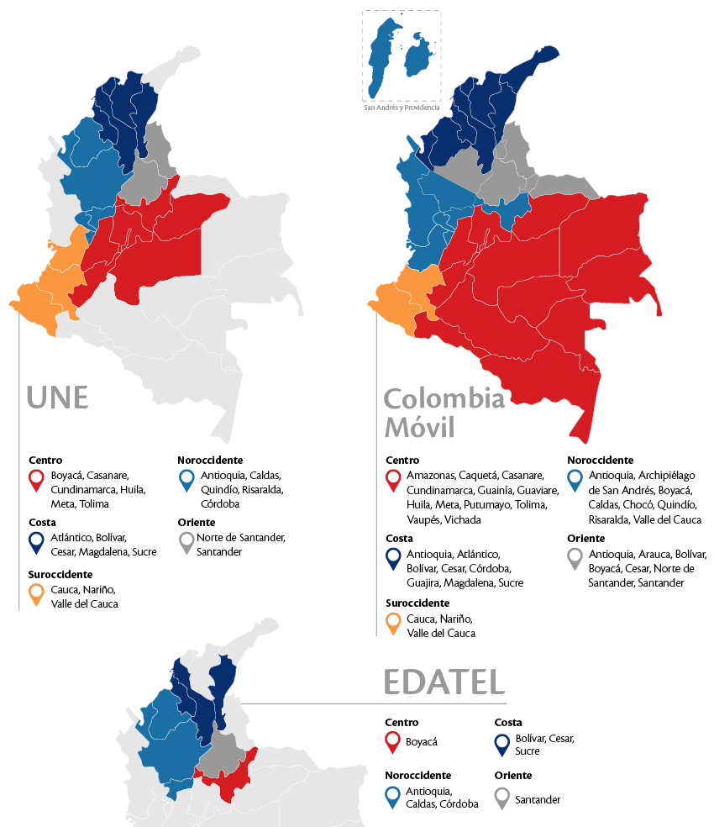
Cobertura por Regiones

Slide 8
Cobertura Acceso Fijo por Regiones

Slide 9
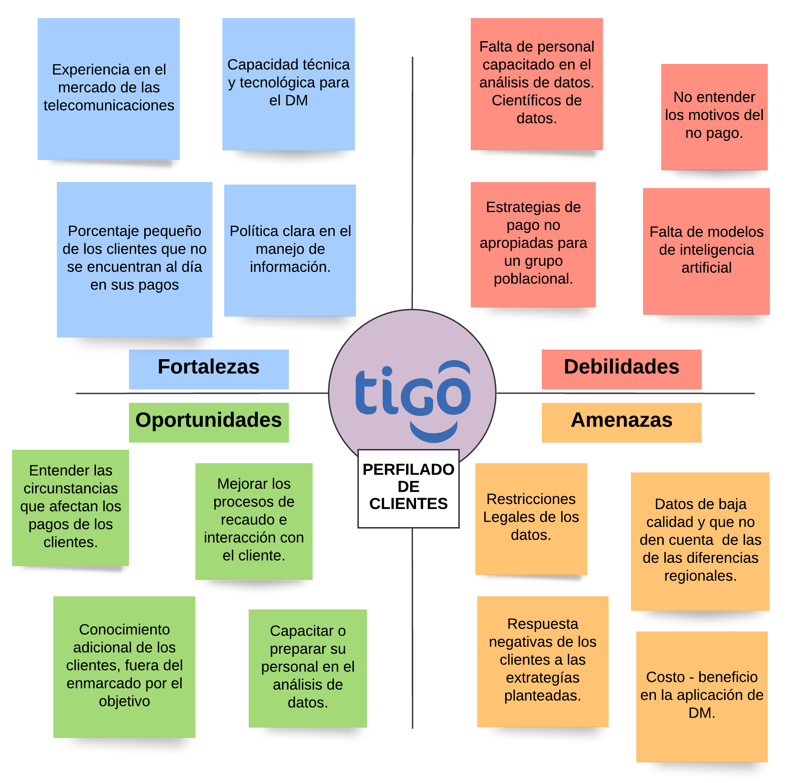
Evaluación de la situación

Slide 10

¿Cuál es nuestra problemática?
¿Existe alguna relación entre los atributos de cliente con su comportamiento de pago?
¿Se puede pronosticar el comportamiento de pago de un cliente nuevo de acuerdo a la data histórica de clientes existentes?
¿Cuáles son los temas más relevantes encontrados en las quejas de los clientes de Tigo?

Slide 11
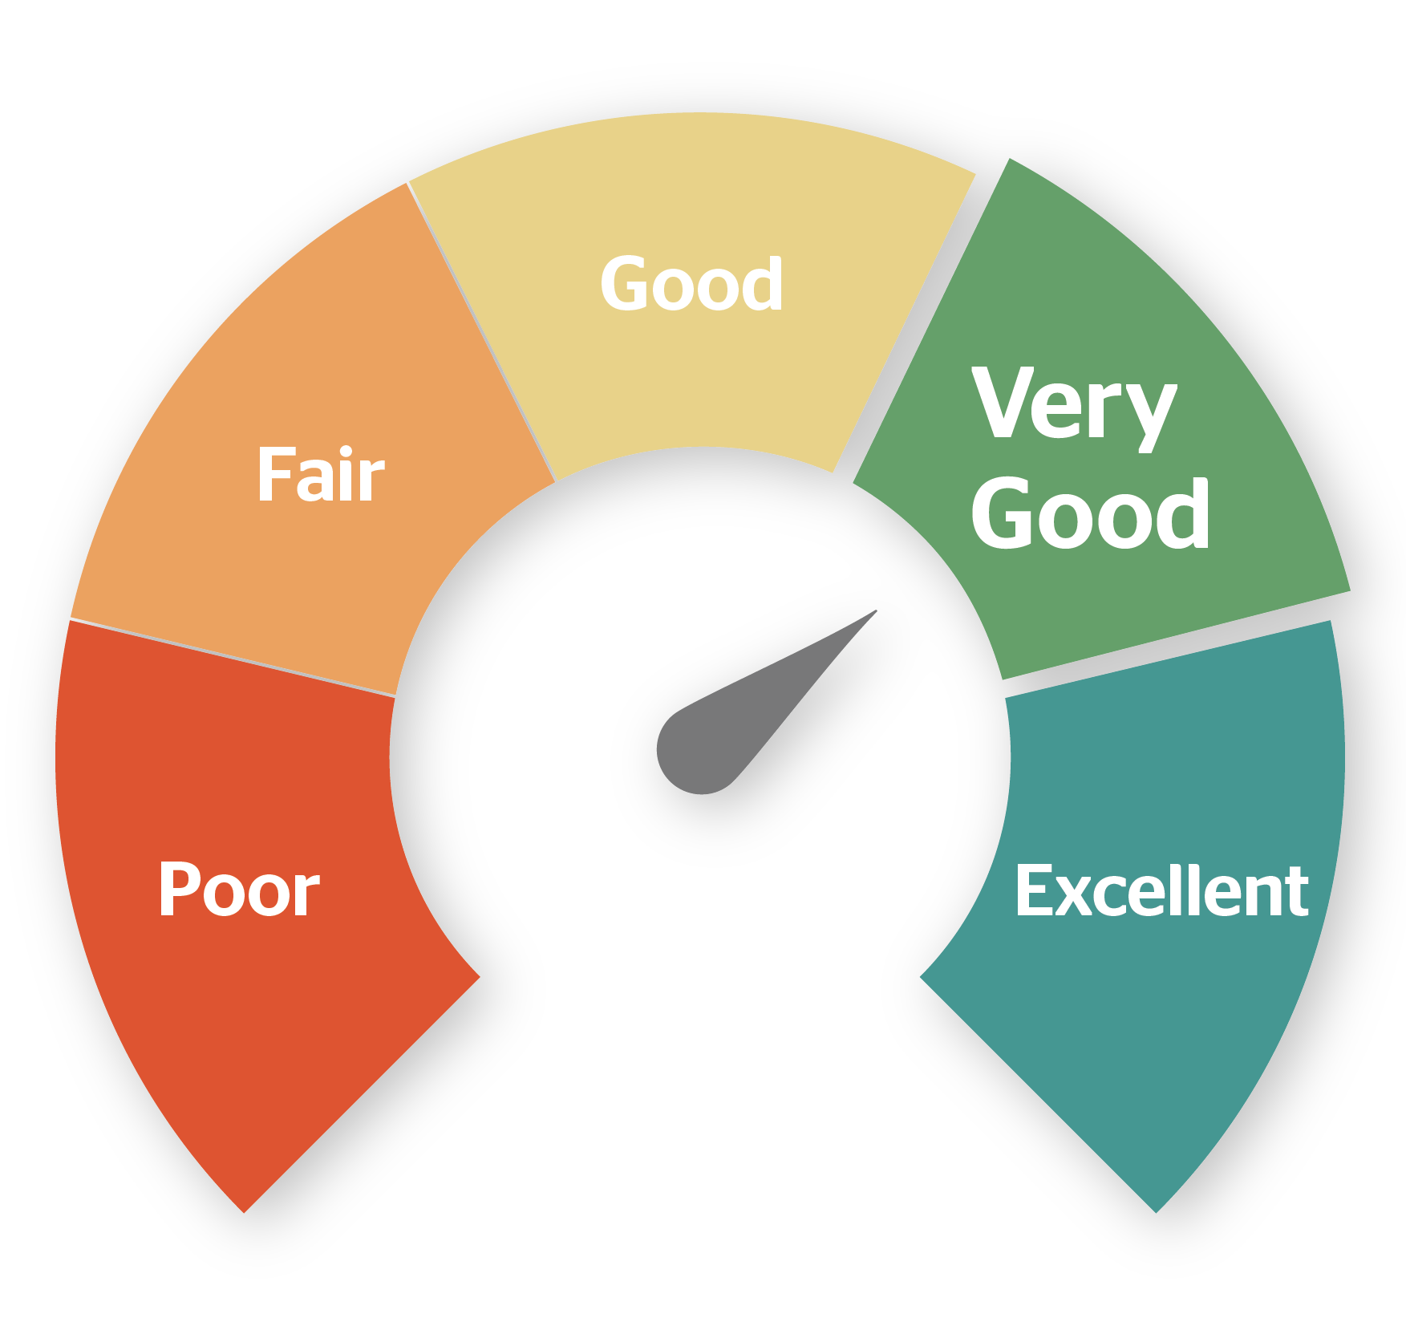




¿Cómo lo solucionaremos?
Hábito de pago
Clasificación de Cliente
Modelo Perfilamiento
Datos Cliente

Slide 12
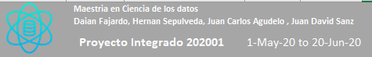
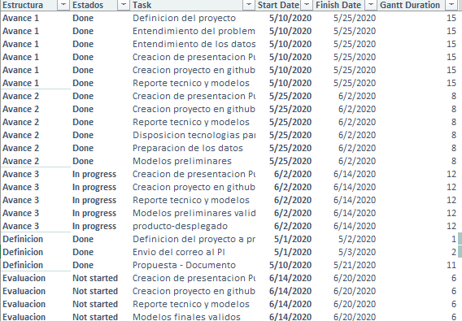
WorkPlan

Slide 13


Data Understanding
Recolectar los datos iniciales
Descripción de los datos
Exploración de los datos

Slide 14
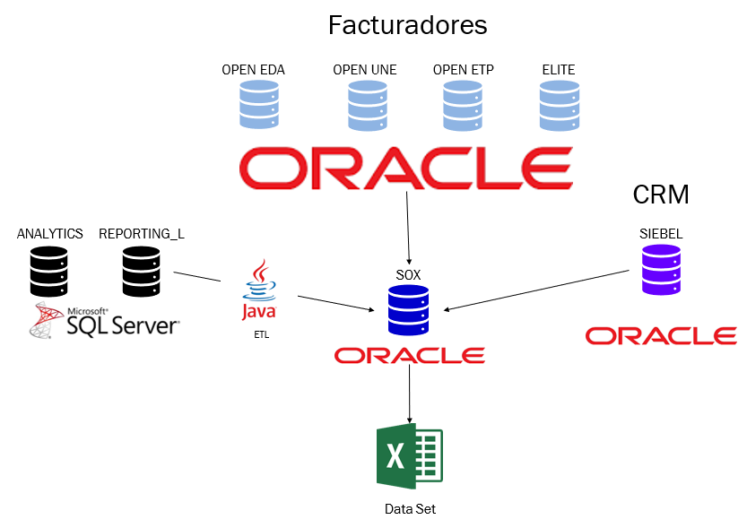
Flujo de datos
Facturadores: Se extrae la información principal de las cuentas por pagar de cada cliente.
CRM: Información básica del cliente, sociodemográfica etc.
Analytics & Reporting L: Información sobre el perfil digital, genero y rango de edad.
SOX: Se recopila toda la información y se procesa de tal manera que se tiene la información necesaria y en el formato indicado.

Slide 15

Dataset
Los Data Set que fueron evaluados para este proyecto integrador fueron:
Dataset | Descripción | Relevancia
Vector_pago_fijo | Recopilación de los facturadores y cálculo del vector | Alta
Ctrl_cuencobr | Recopilación de todos los facturados de los últimos 12 meses | Alta
Tbl_reconocer | Información del género y rango de edad | Media
Stg_quejas_siebel | Información de quejas de los últimos 6 meses | Alta
Tbl_gestion_cartera | Gestión de los clientes según su cartera | Baja
Tbl_asignaciones | Asignación de los clientes según la cartera | Baja

Slide 16





Selección de los datos
Facturadores | Analytics & Reportin_L | CRM
Contrato Saldo Pendiente Ciclo Vector de pagos Banco Dia de Pago Valor Facturado | Perfil digital Genero Rango de edad | Servicios Fecha Instalación Categoría Estrato Departamento Localidad Segmentación Regional Quejas

Slide 17
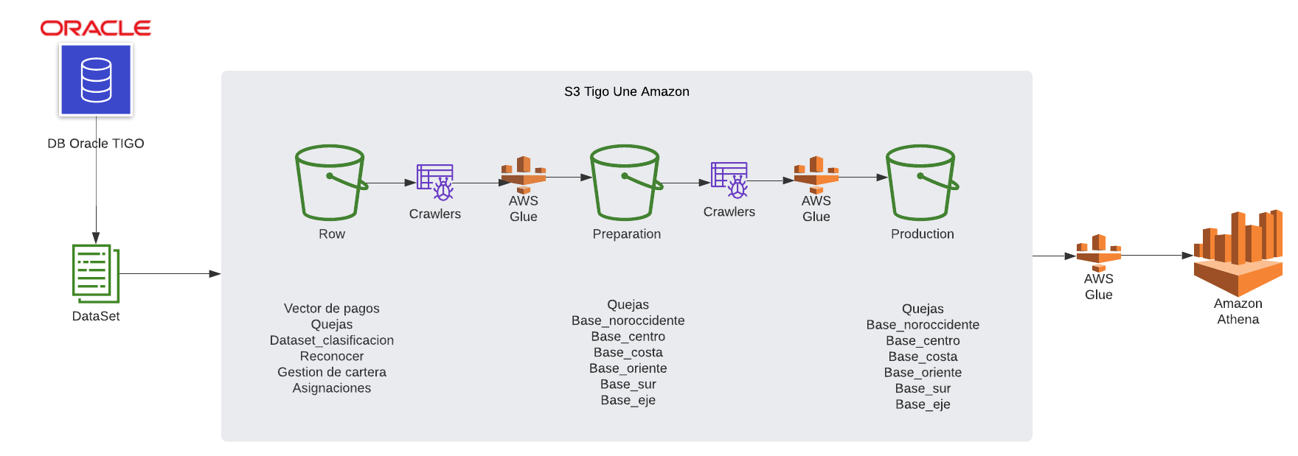
Diseño Datalake
ETL

Slide 18
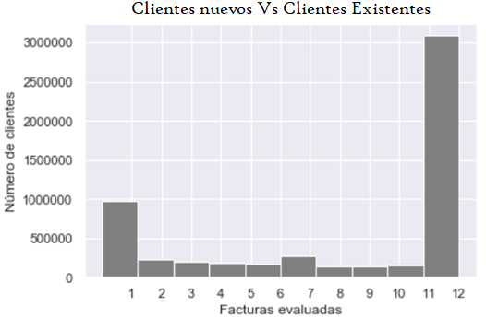
Exploratorio
Existe un total de 5.548.249 clientes con un total de 58 atributos cuantitativos y cualitativos
También se puede observar el numero de meses que han tenido servicio en los contratos, donde se puede observar que la mayoría tienen 12 meses

Slide 19
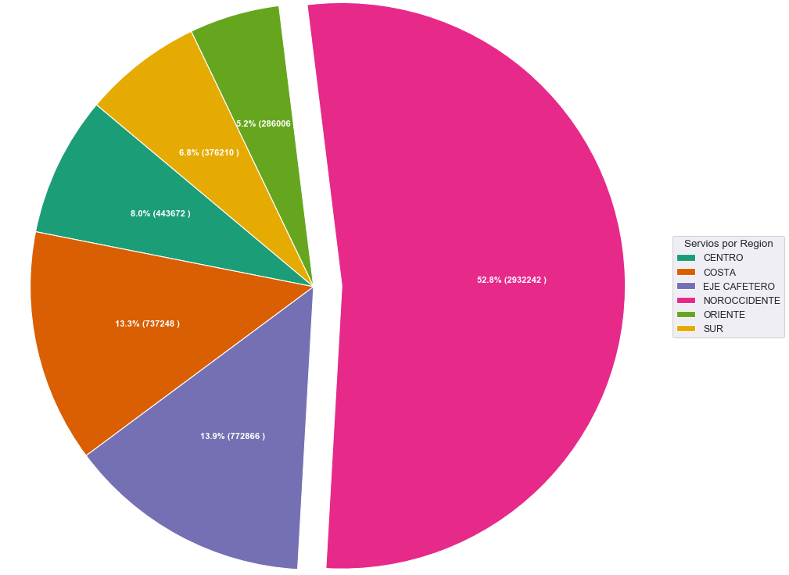
Exploratorio
Dentro de la exploración de los datos del vector fijo se pude determinar, que la región que tiene mayor parcelación, es el Noroccidente con un 52,8%, seguido por el eje cafetero con 13,9%.

Slide 20
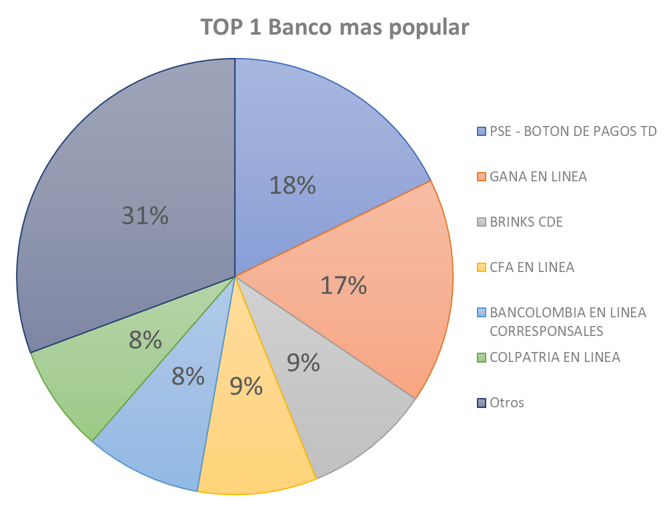
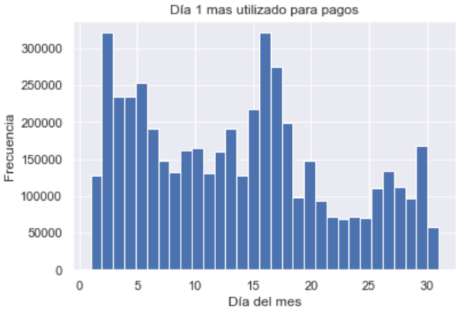
Exploratorio
Dentro de los días de pagos mas populares se encuentra los principios de mes y el día 15:
Uno de las formas de pago mas populares son: PSE 18%, Gana en línea con 17% y seguido de Bancolombia con 9%

Slide 21
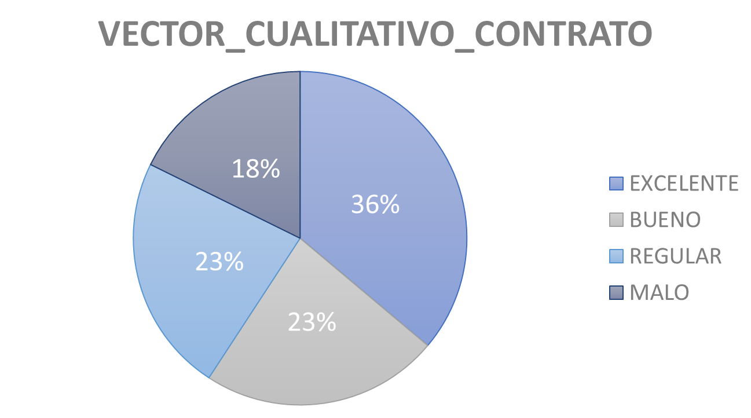
Exploratorio
La calificación por contrato, muestra que 36,5% son de pago Excelente, y 23,84% son clasificados como buenos

Slide 22
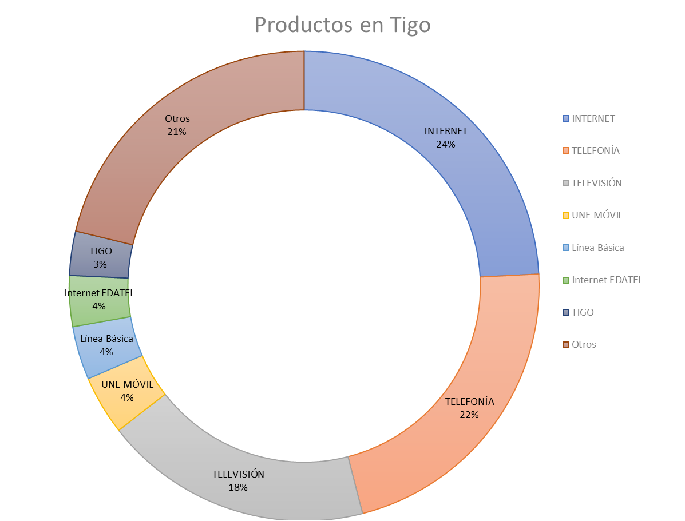
Exploratorio
Dentro de lo servicios más populares que se encuentra en Tigo, se puede ver que El internet es el más popular con un 24% de participación, seguido de telefonía con un 22% y televisión con 18%

Slide 23
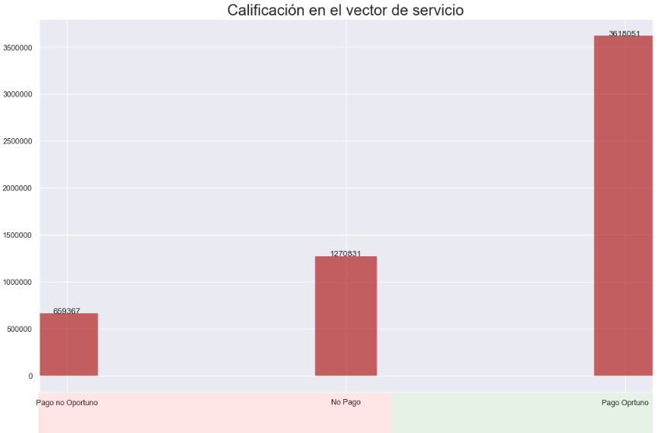
Exploratorio
Tigo tiene 3 tipo de calificación para cada contrato: Por Cliente, Contrato y por Servicio. Donde se puede observar que 60% de los clientes tienen un pago oportuno

Slide 24
Variable mas importante Revisión matriz confusión

Slide 25
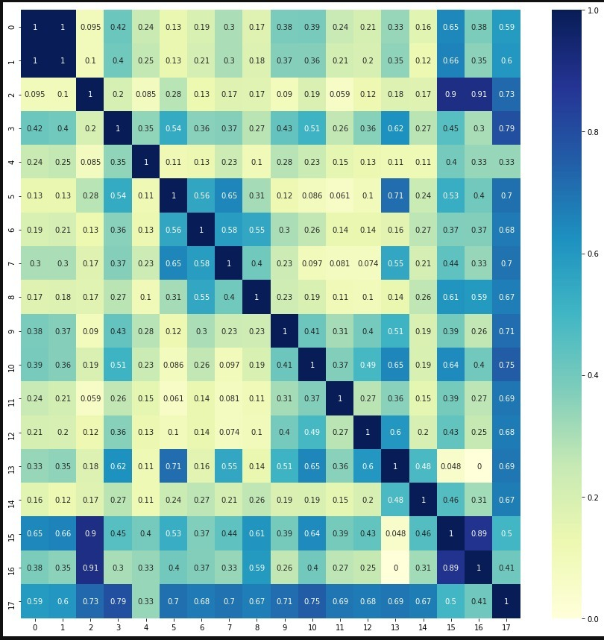
Exploratorio
Se realizó un análisis de correlación sobre las variables categóricas y continuas que serían utilizadas para los modelos clasificatorios.
Se puede ver que existe una correlación completa entre las variables 1(SESUSERV) y 2(SERVDESC) ya que son variables del tipo de servicio que tiene el cliente.
También se ve una relación entre la variable 3(SESUCUSA) y 15(SESUSAPE) muestra las cuentas pendientes por pagar del cliente.
Y finalmente, se encuentra una relación del 90% de la 3(SESUCUSA) y 16(SESUSAAN) que nos muestra el saldo anterior del cliente.

Slide 26


Data Preparation
Seleccionar los datos
Preparación de datos LDA
Limpieza de datos clasificación

Slide 27
Aplicación analítica como solución en Tigo
Buscando innovar y aprovechar al máximo todas las bondades que obtenemos en la correcta aplicación estadística/informática de algoritmos, nos permitimos ver más allá de los millones de datos contienen las empresas.
Quisimos representar en Tigo una solución basada en 2 fases que le brinde herramientas a las áreas de cartera y cobranza en la hora de ser oportunos y prever los posibles estados de pago en los clientes.

Slide 28
Aplicación analítica como solución en Tigo
Fase 1: LDA, como herramienta intuitiva de análisis en los temas de PQR que se generan día a día obteniendo así la capacidad de mejorar el servicio y/o crear campañas preventivas ante inconformidades recurrentes.
Fase 2: Modelo de clasificación en el cual Tigo podrá apoyarse en la estimación de la probabilidad de pago que tienen los clientes según sus hábitos de pago y comportamiento histórico para prever posibles escenarios con grupos de clientes puntuales y actuar de manera oportuna.

Slide 29
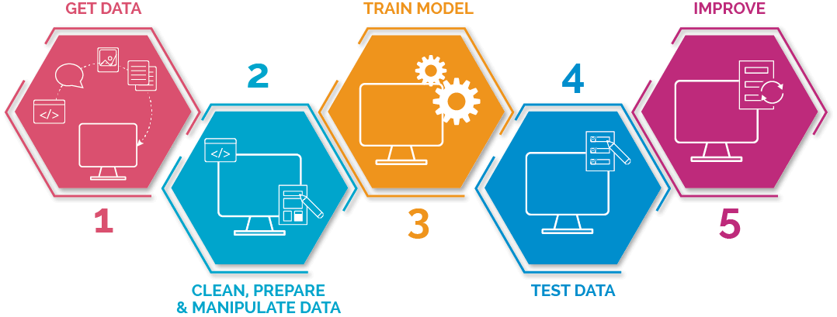
Preparación de datos LDA
Con el fin de poder generar un modelo en el cual se pueda identificar los tópicos que son prominentes en la base de datos de quejas de los clientes de Tigo.
Por esta razón, se debe realizar una preparación de los datos que incluye la eliminación de puntuación, caracteres especiales, adicional:
Tokenización por medio de la librería gensim
Generación de bigram y Trigram con la librería gensim
Eliminación de Stopwords y Lematización con la librería gensim

Slide 30

Limpieza de datos Clasificación
Se establece una medida de centralidad para los n productos que contienen los clientes y a partir de esta medida recrear la variable de interés de la siguiente manera:
Calificación del producto: valores entre [0 - 100]
Nueva variable de interés:
No pago: valores entre [0 – 50]
Pago inoportuno: valores entre [51 – 75]
Pago: valores entre [76 – 100]
Se realizó una división de la información de acuerdo a las regiones comerciales definidas por la empresa, calculando el promedio de la calificación de servicio y agrupando por cliente.

Slide 31
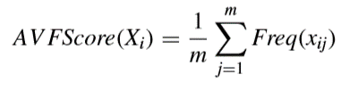
Outliers
Método: | AVF (Attribute Value Frequency)
Descripción del método: | Estrategia de detección de valores atípicos, escalable para datos categóricos.
Objetivo: | Detección de valores atípicos, basándose en la frecuencia de cada uno de sus atributos.
Pasos: | Calcular la frecuencia de cada valor posible en cada uno de sus atributos. Calcular la frecuencia media para cada individuo. Los puntos con puntuaciones más bajas tienen más probabilidades de ser valores atípicos ya que tendrán valores poco frecuentes en promedio.
Ecuación:
Complejidad: | O(nm)

Slide 32


Modelling
Seleccionar la técnica de modelado
Generar el plan de prueba
Construir el modelo
Evaluar el modelo

Slide 33
LDA
El modelo LDA fue construido con la librería gensim Y NLTK para el pre-procesamiento.
Limpieza
Preprocesamiento
Construcción modelo LDA
Creación Corpus o BOW
Tokenización
StopWords Extended
Lemmatization
Bigramas – Trigramas
Creación de Diccionario
id2word
StopWords

Slide 34
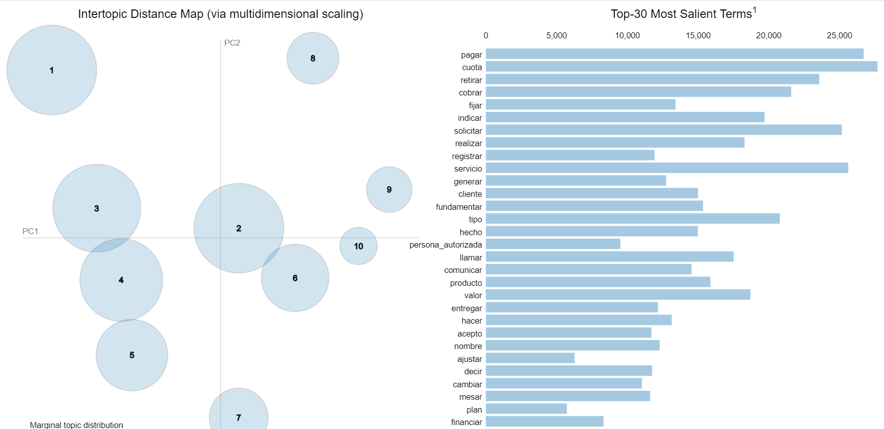
LDA

Slide 35
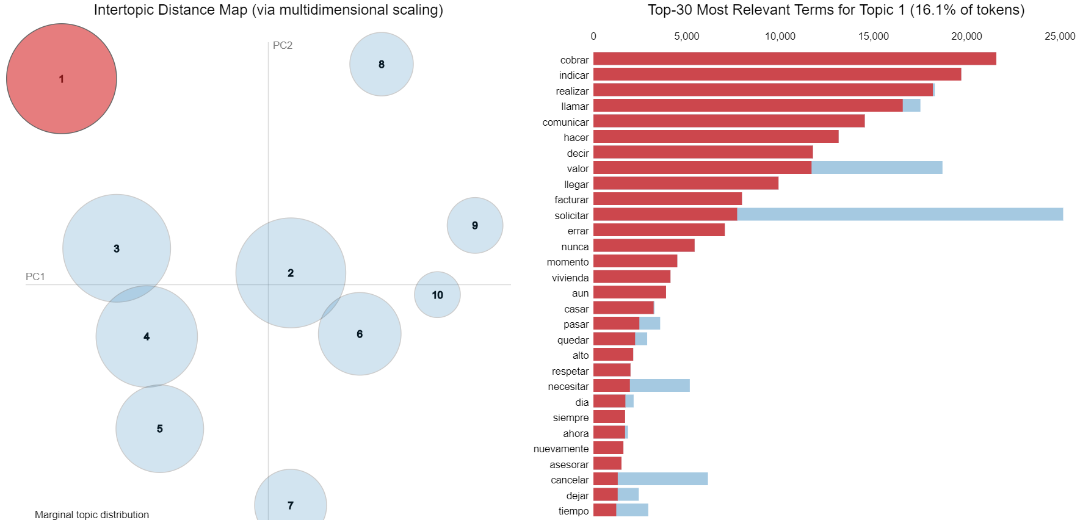
LDA Top1

Slide 36
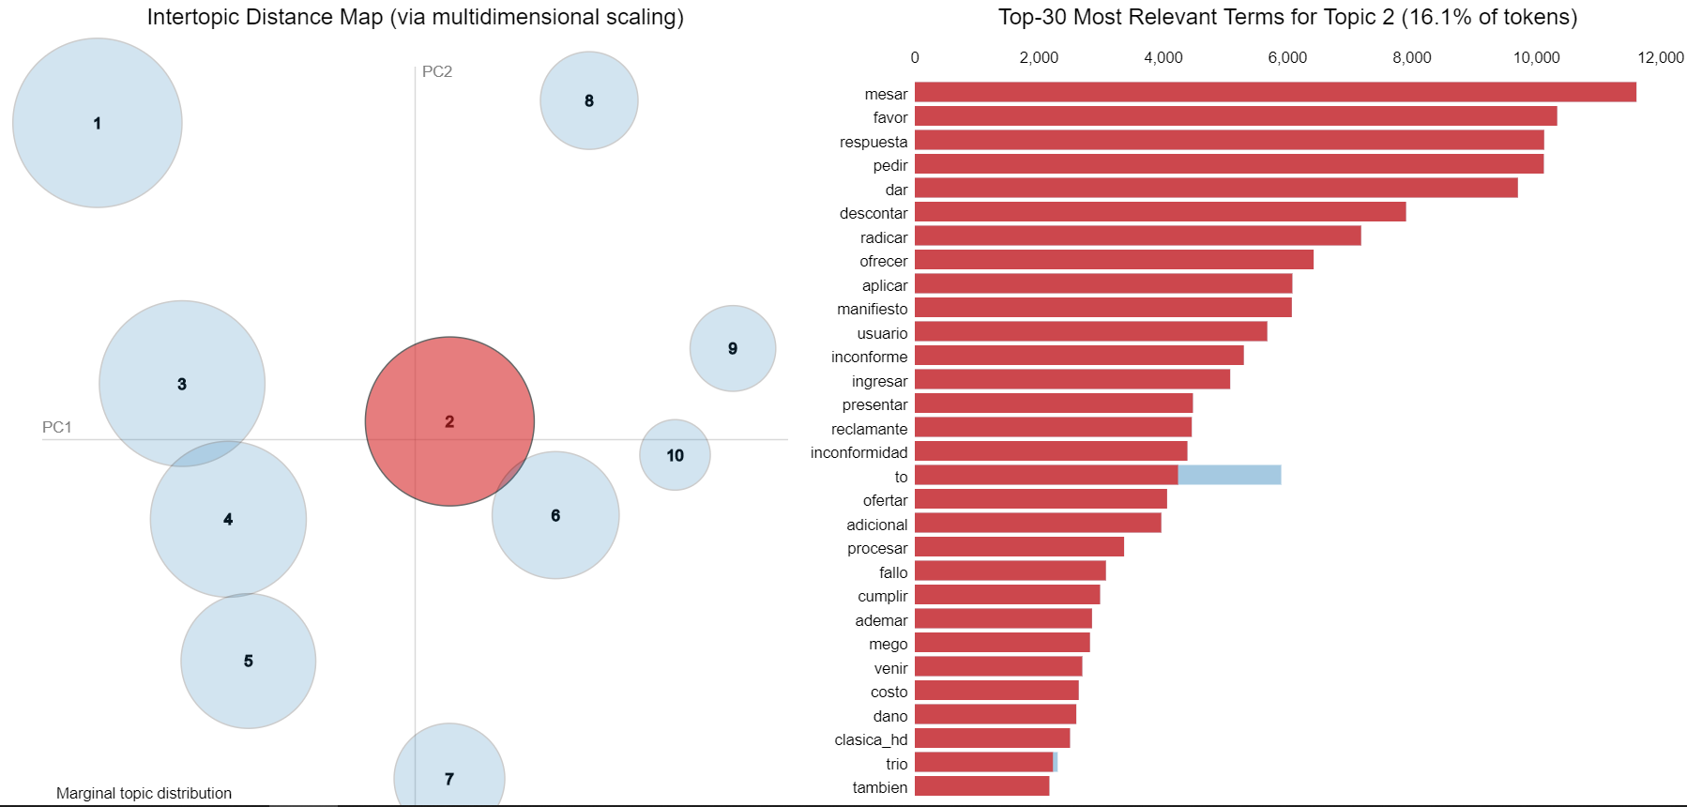
LDA Top2

Slide 37
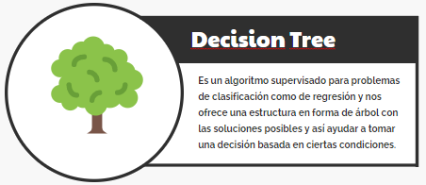
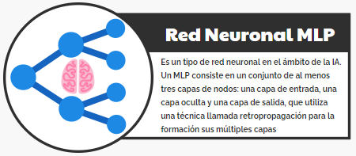
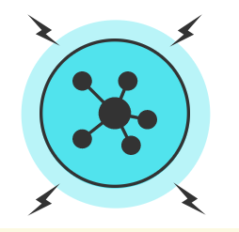
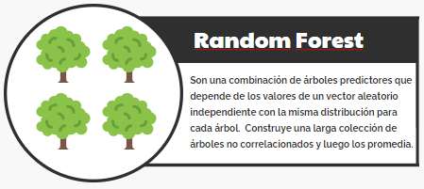
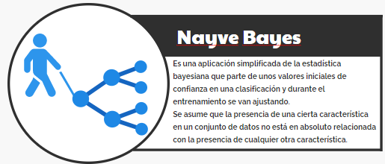
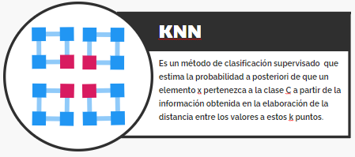
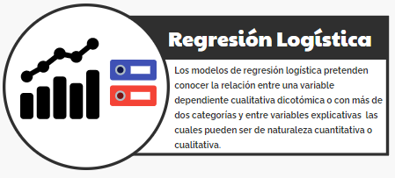
Competencia de Clasificadores ML

Slide 38
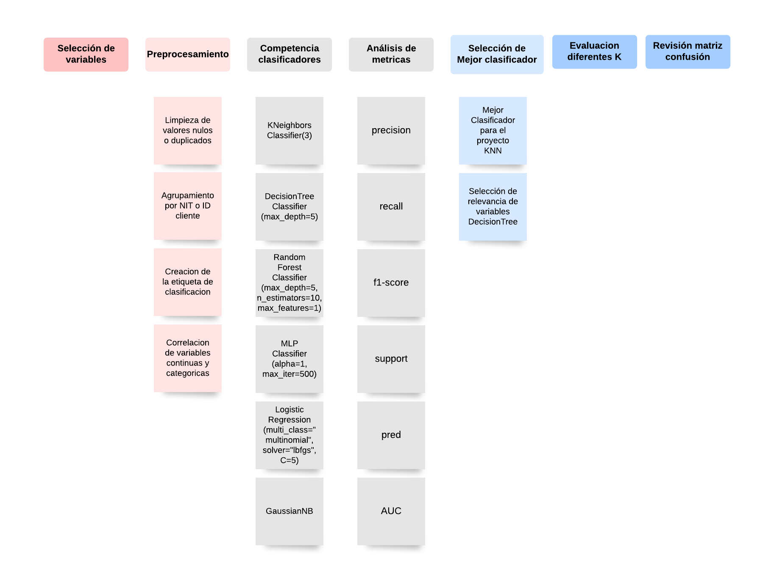
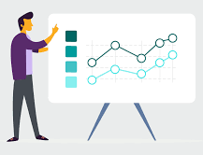
Competencia de Clasificadores ML

Slide 39


Evaluation
Evaluación de resultados
Revisar el proceso
Determinar los próximos pasos

Slide 40
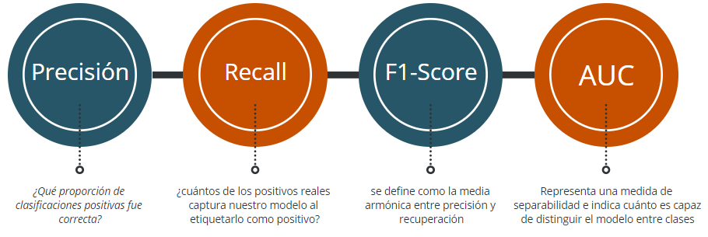
Métricas - Clasificadores ML

Slide 41
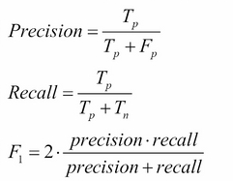
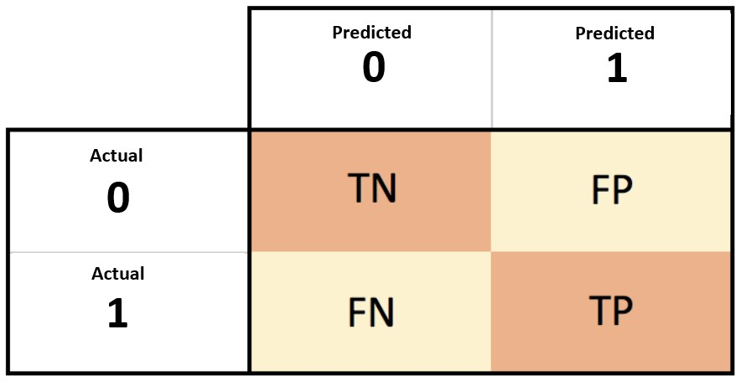
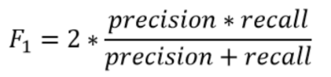
Métricas - Clasificadores ML
Matriz de Confusión: Es una matriz de n x n, de acuerdo a las clases de la clasificación y es extremadamente útil para medir el recall, la precisión y la curva AUC-ROC.

Slide 42
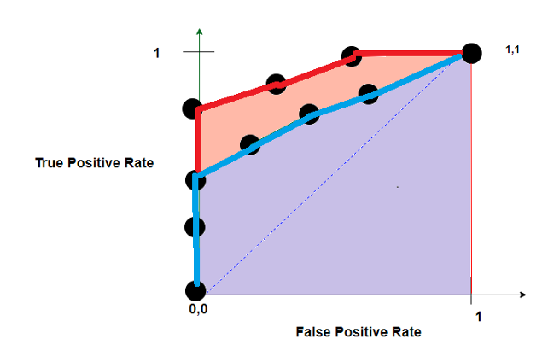
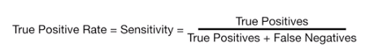
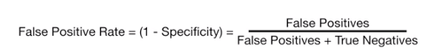
Métricas - Clasificadores ML
El concepto de ROC y AUC se basa en el conocimiento de la matriz de confusión, especificidad y sensibilidad.
La sensibilidad nos dice qué porcentaje de clientes con buen habito de pagos fueron identificadas correctamente
La especificidad nos dice qué porcentaje de clientes con mal habito de pago se identificaron correctamente.

Slide 44
Medidas de Desempeño para la Competencias de Clasificadores por Región

Slide 47
Predicted
 | Centro |  |  |  | Costa |  |  |  | Oriente
 | NP | PI | P |  | NP | PI | P |  | NP | PI | P
NP | 9904 | 1975 | 1821 |  | 24086 | 1542 | 5657 |  | 9904 | 1975 | 1821
PI | 458 | 42531 | 3771 |  | 1241 | 52466 | 8997 |  | 458 | 42531 | 3771
P | 2291 | 9032 | 16420 |  | 4897 | 13157 | 34656 |  | 2291 | 9032 | 16420
 | Eje |  |  |  | Noroccidente |  |  |  | Sur
NP | 93640 | 1259 | 1336 |  | 20664 | 5825 | 9843 |  | 18899 | 839 | 1524
PI | 2248 | 4530 | 572 |  | 6204 | 372583 | 27568 |  | 744 | 25606 | 2672
P | 5400 | 2142 | 1241 |  | 7230 | 48892 | 62867 |  | 2278 | 4652 | 9392
MATRICES DE CONFUSIÓN OBTENIDAS PARA CADA REGIÓN APLICANDO EL MODELO KNN REMOVIENDO OUTLIERS
Actual
V. Mín.
V. Máx.
 | Centro |  |  |  | Costa |  |  |  | Oriente
 | NP | PI | P |  | NP | PI | P |  | NP | PI | P
NP | 9008 | 1686 | 3013 |  | 22388 | 2457 | 6463 |  | 6115 | 798 | 1460
PI | 976 | 39979 | 5828 |  | 2795 | 46893 | 13043 |  | 511 | 25281 | 3985
P | 2847 | 11049 | 13861 |  | 7917 | 15124 | 29692 |  | 1454 | 5295 | 8509
 | Eje |  |  |  | Noroccidente |  |  |  | Sur
NP | 93434 | 1532 | 1338 |  | 15096 | 7379 | 8375 |  | 18358 | 1117 | 1794
PI | 2981 | 3872 | 513 |  | 3918 | 312242 | 30221 |  | 864 | 24113 | 4047
P | 5493 | 2334 | 1009 |  | 7785 | 53424 | 40297 |  | 2473 | 4901 | 8947
MATRICES DE CONFUSIÓN OBTENIDAS PARA CADA REGIÓN APLICANDO EL MODELO KNN SIN REMOVER OUTLIERS

Slide 48


Deployment
Planear la implementación
Planear la monitorización y mantenimiento

Slide 49
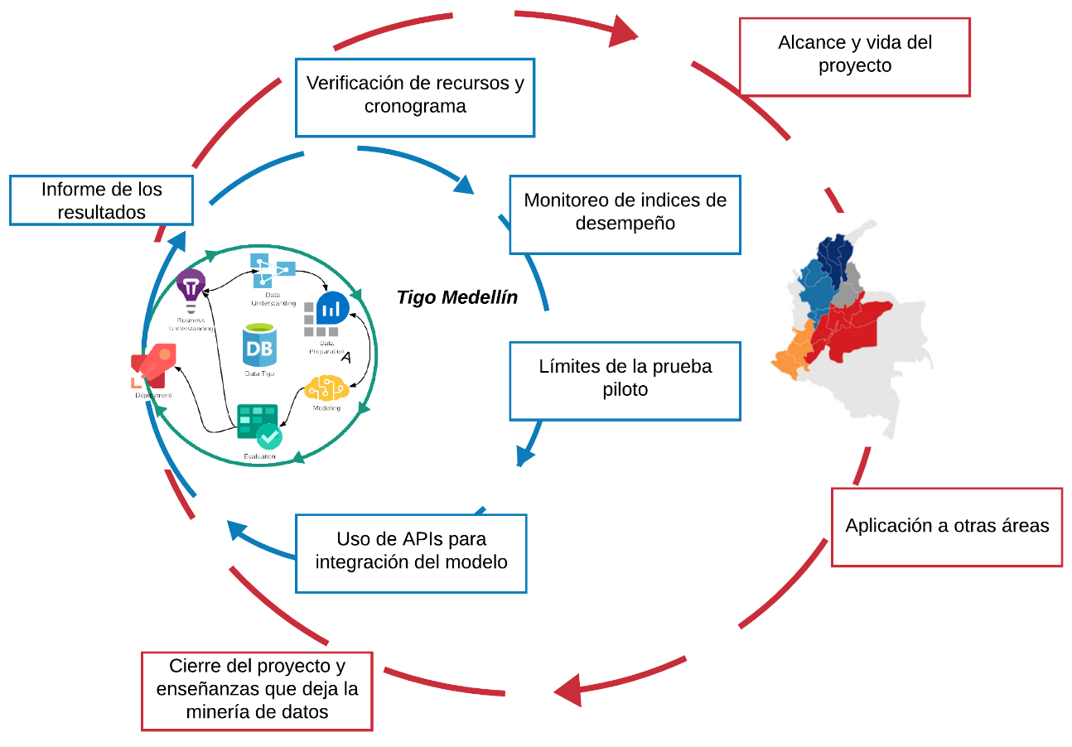

Slide 50

Conclusiones
Pudimos obtener un clasificador estable y con métricas aceptables, obteniendo un buen número de clasificaciones correctas dentro de los márgenes con tolerancias ante los errores de tipo 1 y 2.
Al comparar las métricas del algoritmo K-Nearest Neighbors, obtuvimos resultados similares para las diferentes clasificaciones en regiones, es posible realizar pruebas en caso de que se quieran hacer campañas preventivas a nivel nacional.
Bajo el análisis y recuperación de textos, obtuvimos un claro caso de estudio a partir de las Quejas que se generan en Tigo, obteniendo así un modelo de tópicos donde se resaltan posibles focos de atención para los clientes.
Comprobamos la correcta aplicación de las metodologías para datos continuos y categóricos, pueden resaltar mejorías en los modelos de clasificación, pues una adecuada separación nos permite desde el análisis descriptivo poder entender que requieren los modelos y si estos se podrán acoplar a las expectativas en las empresas.

Slide 51


